Slide 1


Slide 2
تابع الدرس الثاني
الحيوانات الفقارية

Slide 3
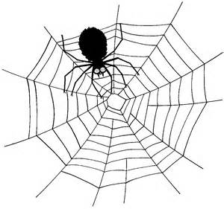
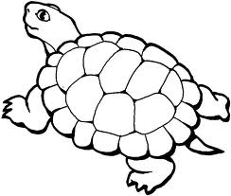
الرسوم أدناه تبين سلحفاة و عنكبوت انظري إلى الرسوم ثم أجيبي عن الأسئلة التي تليهما.
سمي تركيب في جسم السلحفاة ولا يوجد لدى العنكبوت؟
إلى أي مجموعة من الحيوانات تنتمي السلحفاة وإلى أي مجموعة ينتمي العنكبوت؟
إلى كم مجموعة تصنف الفقاريات؟

Slide 4
1- الأسماك
أين تعيش الأسماك؟
الرجاء قراءة ص69
تحسسي غضروف الأنف وعظام الفك ما الفرق بينهما؟
أي أنواع الأسماك لديه هيكل صلب أقوى؟

Slide 5
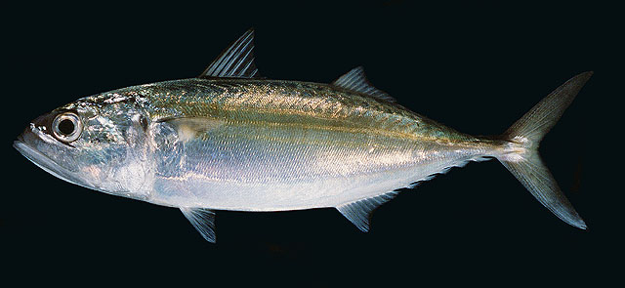
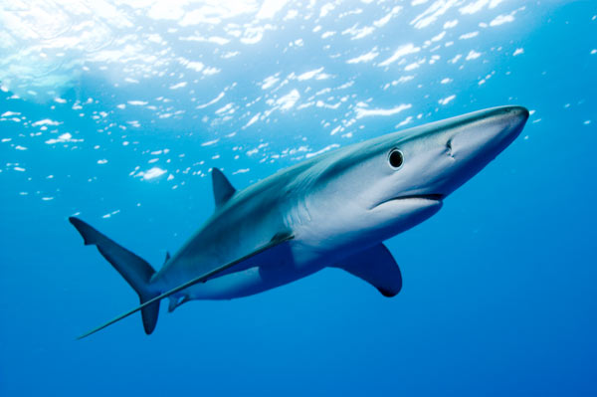
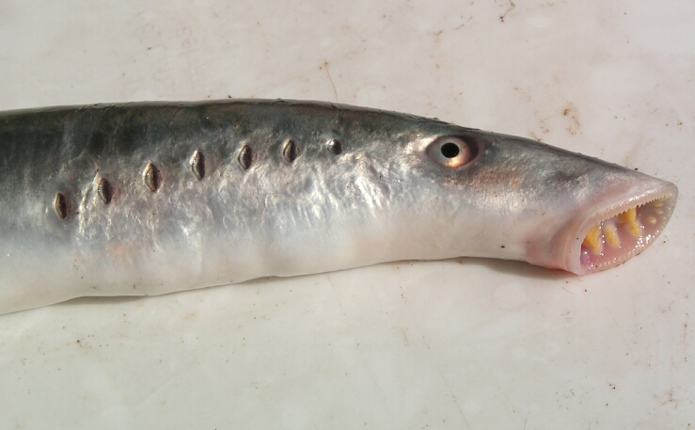
أختبر نفسي.
أقارن.فيم تتشابه أسماك الطوائف الثلاث وفيم تختلف؟
سمكة عظمية
سمكة غضروفية
سمكة لا فكية

Slide 6
2- البرمائيات
أقرئي ص 68 ثم أجيبي عن الأسئلة التالية.
لماذا تسمى بالبرمائيات؟
اذكري مثال لحيوان برمائي؟
ما خصائص البرمائيات؟
تقضى جزء من دورة حياتها في الماء والآخر على اليابسة مثل الضفدع والسلمندر .
تضع البيض ، تتنفس بالخياشيم في بداية حياتها في الماء ثم تتنفس بالرئة على اليابسة ، وكذلك تتنفس أيضا عن طريق الجلد الرطب دائما وإذا جف جلدها فإنها تموت لذلك تعيش قرب الماء باستمرار.

Slide 7
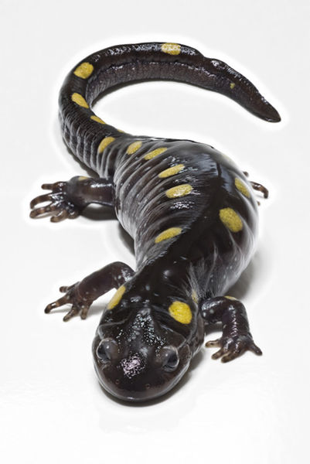
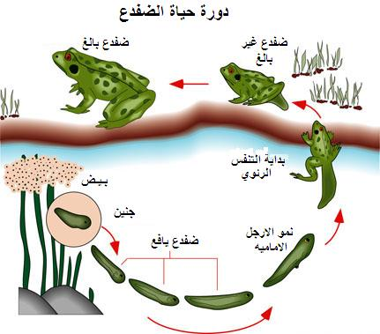
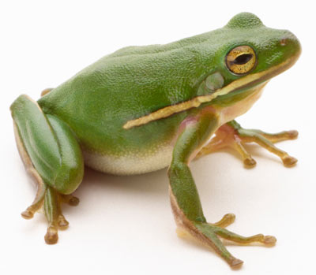
السلمندر
الضفدع

Slide 8
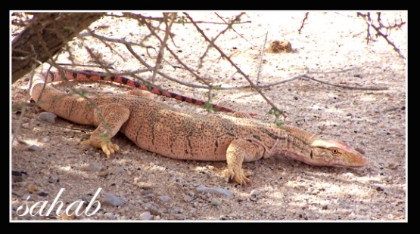

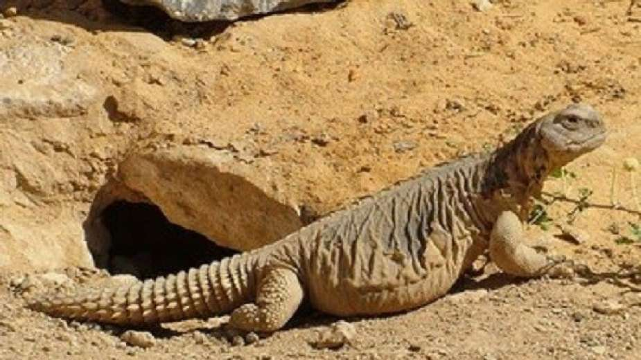
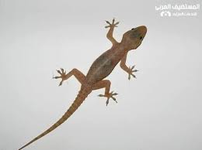
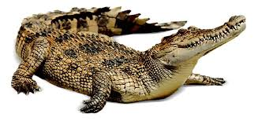
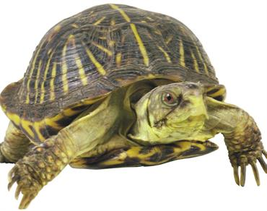
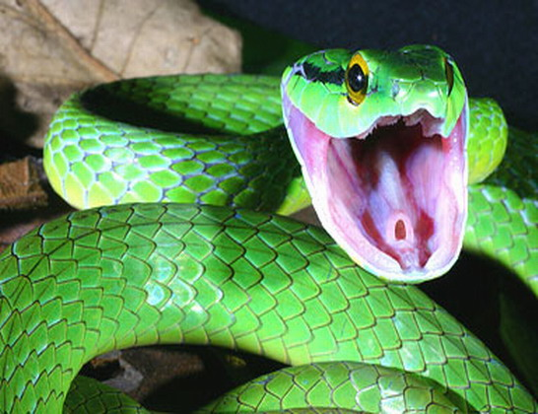
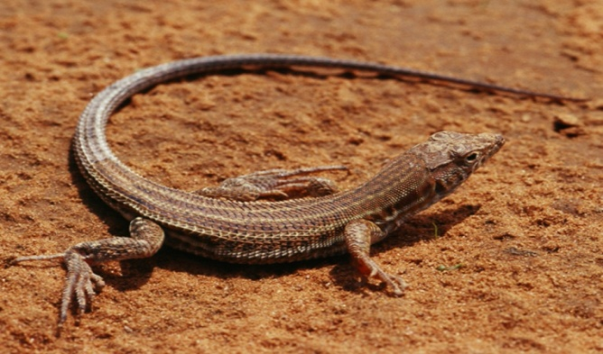
3- الزواحف

Slide 9
3- الزواحف
أقرئي ص 69 ثم أجيبي عن الأسئلة التالية.
لماذا تسمى زواحف؟
هاتي مثال لحيوان زاحف؟
من الحيوانات متغيرة درجة الحرارة تعيش على اليابسة تغطى الجلد بالحراشف " صفائح " تقيها فقدان الماء مثل السحالي والثعابين والسلاحف .
حقيقة الزواحف لها جلد جاف وخشن
معظم الزواحف تعيش على اليابسة وفي بيئات جافة فهي بحاجة إلى جلد سميك يقيها فقدان الماء من أجسامها.

Slide 10
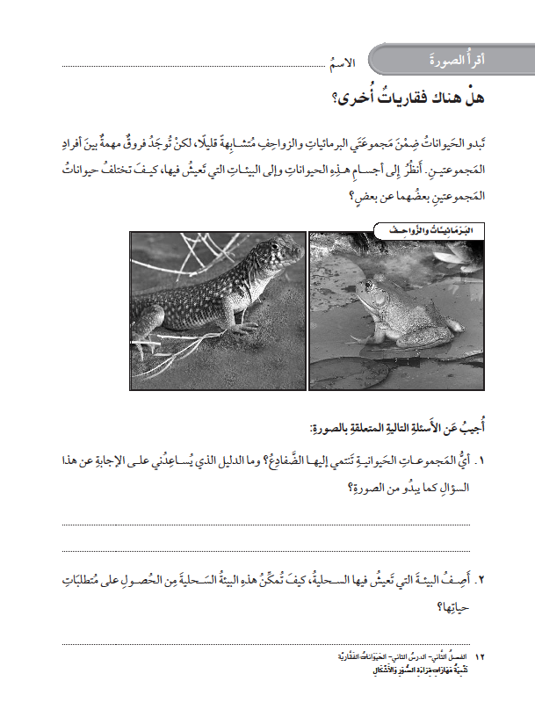
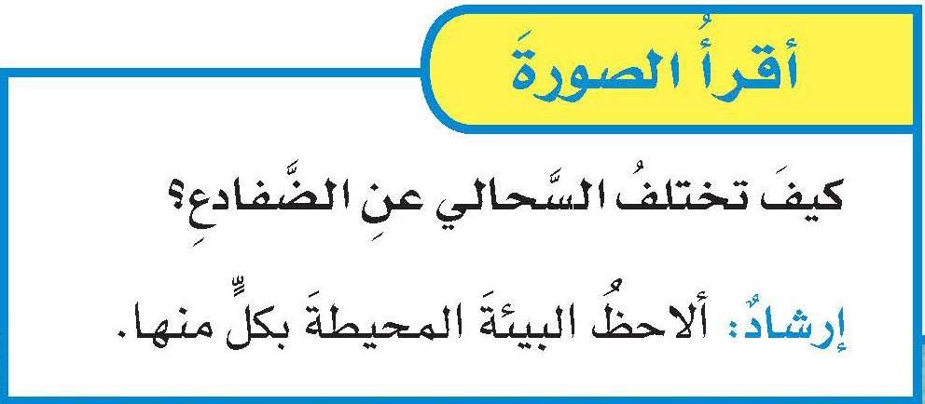
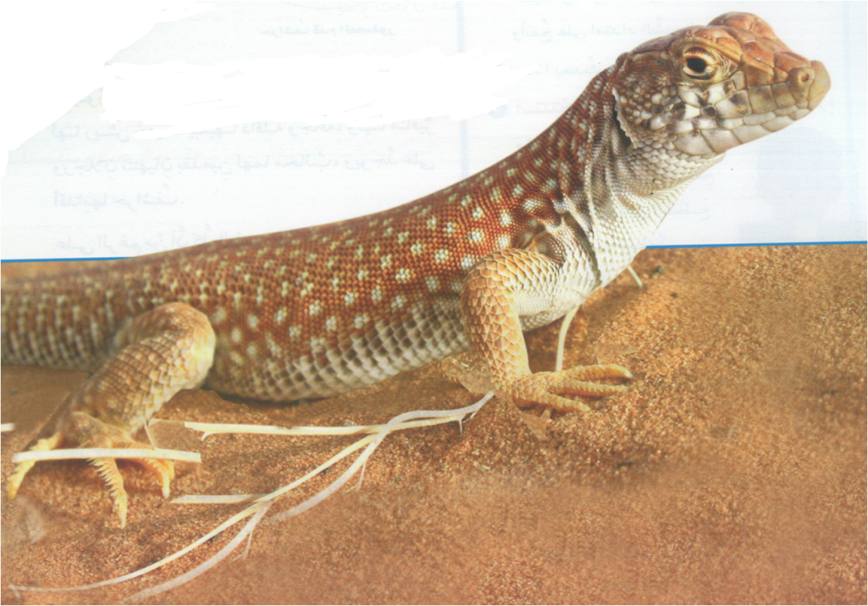
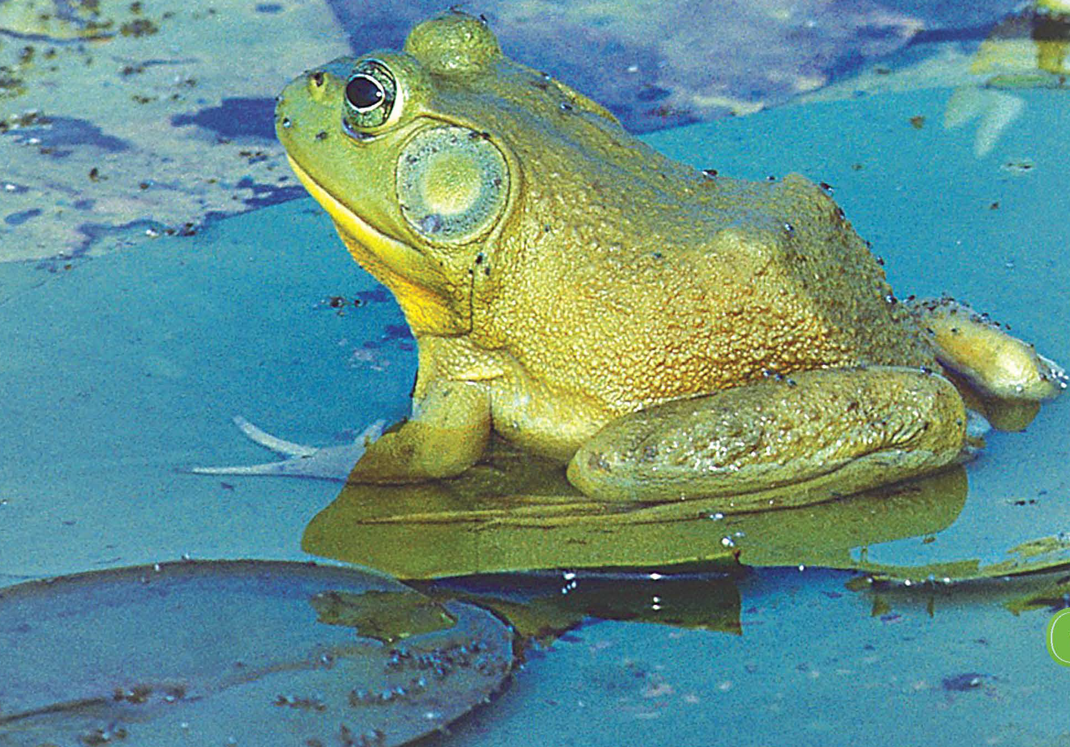
أقرأ الصورة ص70

Slide 11
تقويم ختامي
أكملي خارطة المفاهيم التالية
الحيوانات الفقارية: الاسماك والبرمائيات والزواجف
البرمائيات
مثل
الزواحف
يغطي أجسامها
تصنف الأسماك إلى
الضفدع
أسماك
عظمية
أسماك
لا فكية
أسماك
غضروفية
حراشف

Slide 12
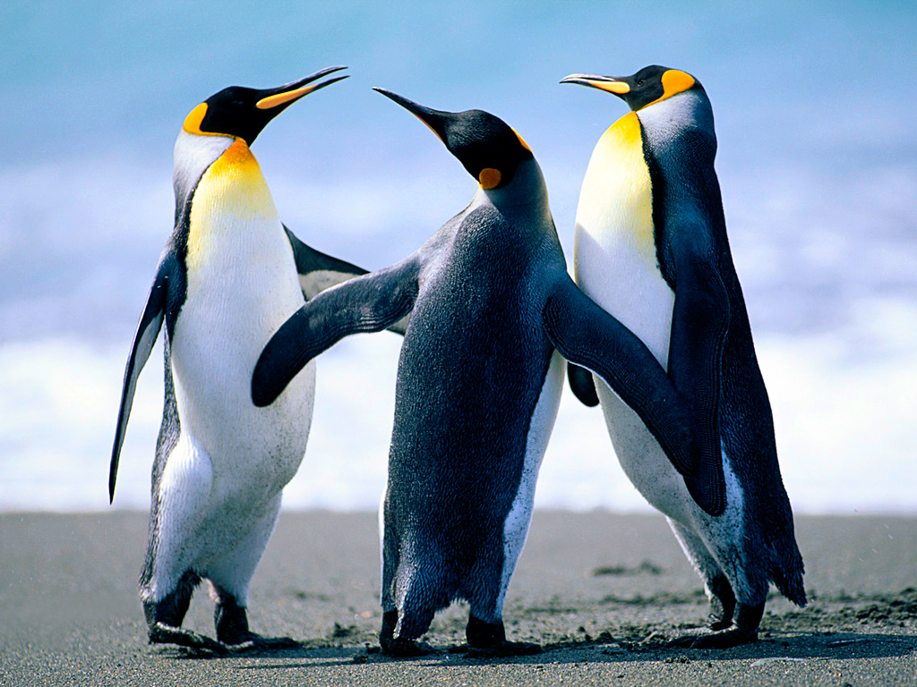
إلى اللقاء في الحصة القادمة إن شاء الله

